Slide 1
JGZ Richtlijnmodule
Beeldbellen in de jeugdgezondheidszorg
(juni 2023)
Jacqueline Deurloo en Renate van Zoonen (TNO, afdeling Child Health)
Madelon Meijer (NCJ)

Slide 2
Waarom deze richtlijn?
Beeldbellen biedt JGZ-professionals een extra mogelijkheid om contact op maat te hebben met ouders en jeugdigen
Beeldbellen sluit aan bij de belevingswereld en behoeftes van veel ouders en jeugdigen
De richtlijn geeft praktische handvatten voor beeldbellen voor JGZ-organisaties, JGZ-professionals en ouders en jeugdigen
De richtlijn gaat niet over andere vormen van zorg op afstand, zoals mailen, chatten en bellen

Slide 3
Voordelen beeldbellen
Voor ouders en JGZ-professionals:
Het kan (reis)tijd besparen
Het geeft meer informatie dan een telefonisch contact
Het is makkelijker om een (tweede) ouder of hulpverlener digitaal aan te laten sluiten
Het is een laagdrempelige manier om korte (opvoed)vragen te kunnen stellen

Slide 4
Veranderingen t.o.v. de huidige werkwijze
Beeldbellen is één van de keuzemogelijkheden om contact te hebben met ouders en jeugdigen
Beeldbellen is niet bedoeld als vervanging van het face-to-face moment van contact
Geef, waar mogelijk, de ouders en jeugdigen de keuze voor de vorm van contact, aansluitend bij het Landelijk Professioneel Kader (LPK)
De JGZ-professional benoemt aan de ouders en jeugdigen de voor- en nadelen van beeldbellen
De JGZ-organisatie faciliteert het beeldbellen door de randvoorwaarden te borgen in de organisatie (zie randvoorwaarden)

Slide 5
Randvoorwaarden voor beeldbellen in de jeugdgezondheidszorg
Randvoorwaarden zijn fundamentele aspecten die vooraf aanwezig moeten zijn, en blijven, om beeldbellen in de JGZ mogelijk te maken.
Privacy/veiligheid
Zorg dat de gekozen apparatuur, programmatuur en verbinding voldoen aan de veiligheidseisen*.
Geschikt apparaat
Een apparaat met camera is noodzakelijk.
Beschikbaarheid beeldbelprogramma
Bij het maken van een passende keuze voor een toepassing dient er gebruik gemaakt te worden van videoconsult software applicaties die voldoen aan de veiligheidseisen voor de zorg*.
Voldoende snel internet
Een betrouwbare en technisch goede verbinding is essentieel om vertraging en verbroken verbindingen te voorkomen. Soms werkt een bekabelde verbinding beter dan draadloos internet.
*De artsenfederatie Koninklijke Nederlandsche Maatschappij tot bevordering der Geneeskunst (KNMG) geeft hierover advies in de handreiking ’Videoconsulten‘ en de richtlijn ‘Omgaan met medische gegevens’

Slide 6
Tips uit de praktijkkaart:
Factoren die het beeldbellen bevorderen

Slide 7
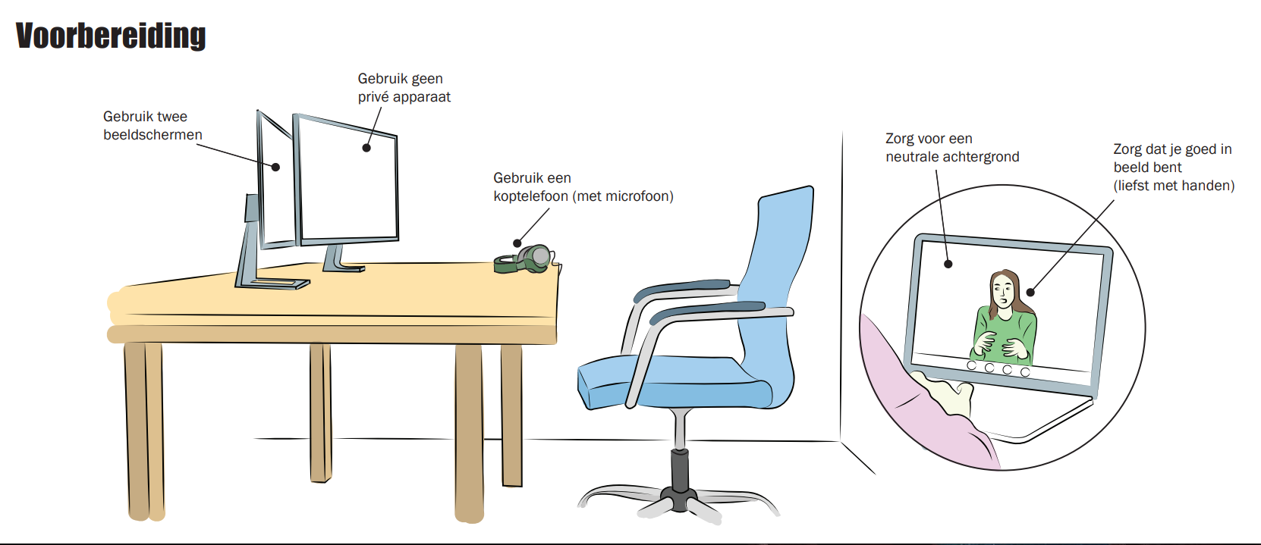
Tips uit de praktijkkaart:
Factoren die het beeldbellen bevorderen

Slide 8
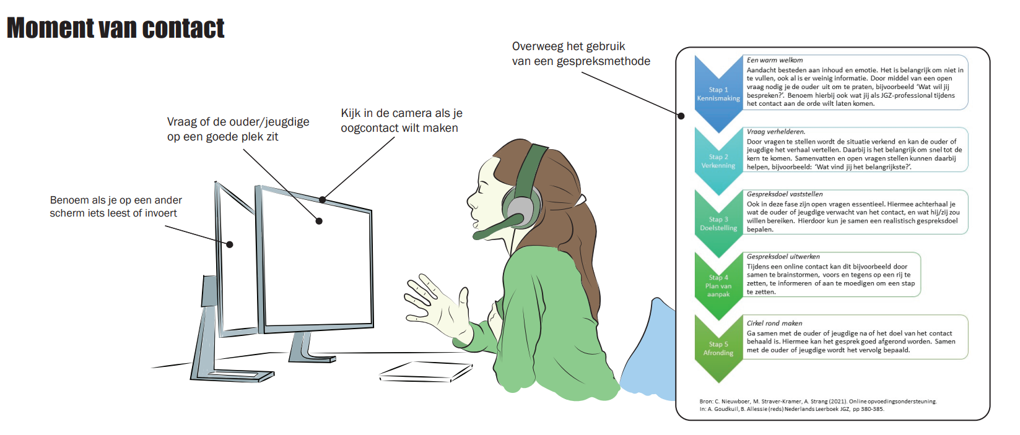
Tips uit de praktijkkaart:
Factoren die het beeldbellen bevorderen

Slide 9
5 fasen model
Zowel in face-to-face gesprekken als in online contacten kan een structurering in 5 fasen helpen.
Dit model helpt in het aanbrengen van structuur, het verhelderen van het doel van het gesprek en in timemanagement.
Bron: 2 C. Nieuwboer, M. Straver-Kramer, A. Strang (2021). Online opvoedingsondersteuning. In: A. Goudkuil, B. Allessie (reds) Nederlands Leerboek JGZ, pp 380-385.

Slide 10
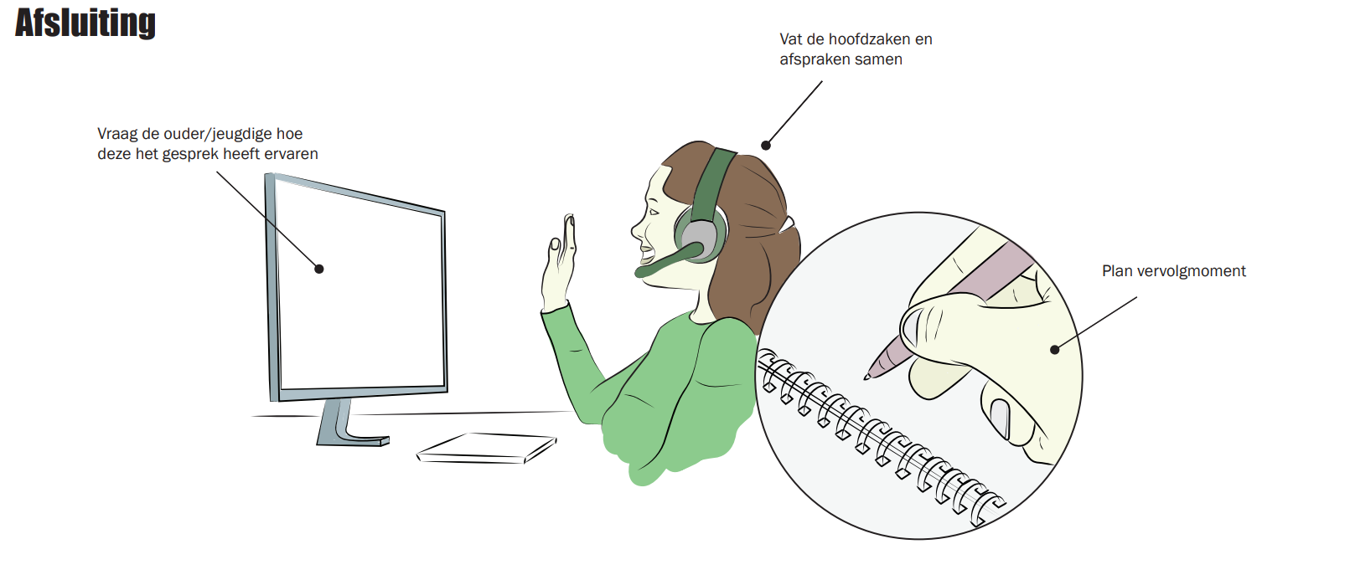
Tips uit de praktijkkaart:
Factoren die het beeldbellen bevorderen

Slide 11
Casus: beeldbellen met een laaggeletterde, laagopgeleide of minder digitaal vaardige ouder
Carina is moeder van baby Yara (6 maanden oud). Baby Yara slaapt nog niet door, en Carina wil de jeugdverpleegkundige graag om advies vragen. Carina heeft gehoord dat ze ook kan beeldbellen met de jeugdverpleegkundige, maar zij weet eigenlijk niet zo goed hoe het werkt. Ook spreekt Carina de Nederlandse taal niet zo goed.
Hoe kan de jeugdverpleegkundige Carina het beste helpen?
Antwoord: De jeugdverpleegkundige kan met Carina bespreken welke manieren van contact er mogelijk zijn en samen kiezen wat het meest passend is. Ook kan zij Carina informatie geven over beeldbellen zodat Carina weet hoe het werkt.
Tips uit de richtlijn:
Het is belangrijk om bij iedereen open te staan voor de kansen van beeldbellen.
Bespreek de wensen en mogelijkheden met de ouder/jeugdige, vul niet voor hen in dat hij/zij wel of niet wil beeldbellen.
Het bieden van praktische informatie kan hierbij ondersteunend zijn. Pharos heeft een aantal adviezen geformuleerd, die uiteraard ook voor andere ouders/jeugdigen van toepassing kunnen zijn.

Slide 12
Adviezen Pharos: beeldbellen met een laaggeletterde, laagopgeleide of minder digitaal vaardige ouder
Probeer de digitale vaardigheden van de ouder/jeugdige in te schatten. Een handig hulpmiddel hierbij is de Quickscan digitale vaardigheden (Pharos).
Bied extra begeleiding of verwijs hiernaar.
Vaak is het voldoende de stappen één keer goed uit te leggen. Visuele informatie op papier of via een filmpje kan hier ook bij helpen. Mogelijk zijn er lokale initiatieven voor ondersteuning, zo wordt in veel bibliotheken digitale hulp aangeboden.
Bied de ouder/jeugdige de mogelijkheid om vragen te stellen over het beeldbellen.
Sommige organisaties hebben speciale supportteams voor ouders/jeugdigen en/of professionals. Mogelijk kunnen de medewerkers van bijvoorbeeld het klantcontactcentrum hier ondersteuning bij bieden.
Gebruik de terugvraagmethode.
Met de terugvraagmethode kun je nagaan of je boodschap goed is overgekomen. Je doet dit door de ouder/jeugdige te vragen om in eigen woorden te vertellen wat jullie zojuist hebben besproken. Bijvoorbeeld: ‘Ik wil graag weten of ik het goed heb uitgelegd. Wat ga je thuis vertellen (of doen)?’
Voor meer informatie, bekijk de factsheet Beeldbellen met mensen met beperkte digitale en gezondheidsvaardigheden.

Slide 13
Informatie voor ouders

Slide 14
Informatie voor ouders

Slide 15
Aanbevelingen voor JGZ-organisaties
Zorg dat de randvoorwaarden op orde zijn:
een geschikt apparaat, beeldbelprogramma en voldoende snel internet.
Zorg dat de gekozen communicatiemiddelen voldoen aan de veiligheidseisen.
Zorg dat apparatuur aanwezig is ondersteunend is voor het beeldbellen:
het werken met twee beeldschermen maakt het mogelijk om tegelijkertijd de ouder/jeugdige te zien en in het digitaal dossier (DD JGZ) te werken, en een koptelefoon zorgt voor optimale geluidskwaliteit.
Zorg dat er heldere werkprocessen en werkinstructies aanwezig zijn.

Slide 16
Aanbevelingen voor JGZ-organisaties
Zorg dat de inrichting van het DD JGZ ondersteunend is voor beeldbellen als contactmoment.
Onderzoek of beeldbellen rechtstreeks via het DD JGZ mogelijk is.
Zorg voor praktische informatie voor ouders en jeugdigen over beeldbellen.
Faciliteer scholing en oefening voor de JGZ-professionals om digitaal vakmanschap te bevorderen.
Zorg dat er technische ondersteuning beschikbaar is.

Slide 17
Aanbevelingen voor JGZ-professionals
Bedenk dat de invulling van een contact via beeldbellen niet hetzelfde is als de invulling van een face-to-face contact.
De uitvoering van (onderdelen van) het lichamelijk onderzoek en het ontwikkelingsonderzoek vraagt creativiteit om dit in een aangepaste vorm uit te voeren.
Cluster beeldbelcontacten
Niet steeds opnieuw hoeven in te loggen levert tijdwinst op.
Plan pauzes tussen beeldbelcontacten.
Kies bijvoorbeeld voor 20 minuten beeldbellen + 10 minuten verslaglegging = 30 minuten per cliënt. Het gaat erom dat je niet achter elkaar door gaat beeldbellen.
Gebruik een apparaat van je werkgever, geen privé-apparaat.
Gebruik, indien mogelijk, twee beeldschermen zodat je tegelijkertijd de ouder/jeugdige kunt zien en in het digitaal dossier kunt werken.

Slide 18
Aanbevelingen voor JGZ-professionals
Ken het beeldbel-programma dat je gaat gebruiken
Oefen hier ook eens mee in de rol van ouder of jeugdige.
Zorg dat je op een goede plek zit om te beeldbellen:
Zoek een rustige plek waar je ongestoord kunt beeldbellen; zorg voor een rustige achtergrond; zorg dat je duidelijk in beeld bent, liefst met handen.
Wees je er van bewust dat het gesprek kan worden opgenomen.
Start het gesprek:
Stel je duidelijk voor controleer of je de juiste persoon tegenover je hebt. Bespreek het doel en de duur van het gesprek en de wederzijdse verwachtingen. En maak afspraken wat te doen als de verbinding wordt verbroken.
Rond het gesprek af:
Vat hoofdzaken en afspraken samen en vraag of alles duidelijk was en hoe de ouder/jeugdige het gesprek heeft ervaren.

Slide 19
Contactinformatie
Voor vragen over de richtlijn en de implementatie materialen: richtlijn@ncj.nl
Bekijk de richtlijn via www.jgzrichtlijn.nl en in de JGZ-richtlijnen app

